Slide 1
 | п | ч | е | л | а
 | м | е | д | в | е | д |  | ь
 |  | л | о | с | ь
с | л | о | н
 |  | в | о | л | к
 | л | е | б | е | д | ь
 |  | к | е | н | г | у | р |  | у

Slide 2
Человек – разумное существо

Slide 8
Разумно
Неразумно

Slide 9
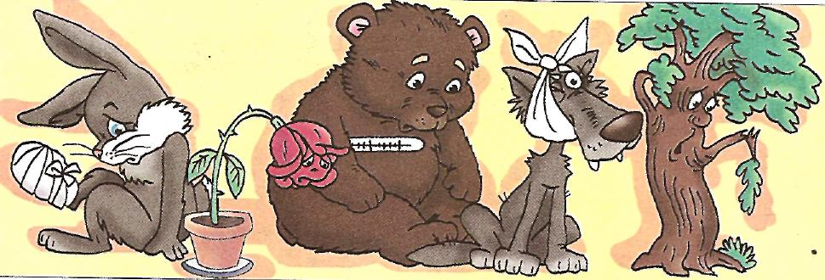
Человек

Slide 10
Человек
– разумное существо. Поэтому он отвечает за всю природу на Земле.

